Slide 1


Slide 2
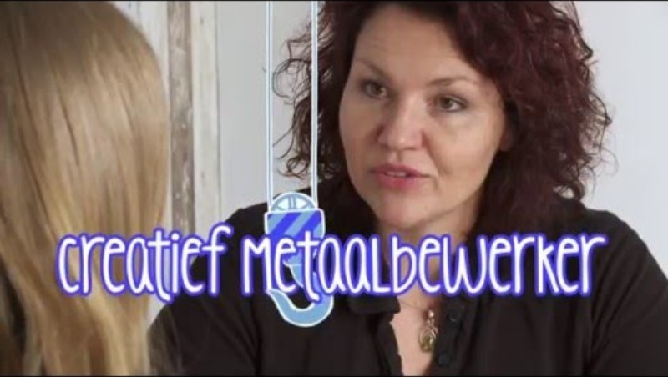
Nancy - Creatief metaalbewerker

Slide 3
Takenlijst
Beroep
Creatief metaalbewerker
Opleiding
Fijnmechanische Techniek
Ontwerpen
Werken met de watersnijmachine
Metaalbewerking
En nog veel meer…

Slide 4
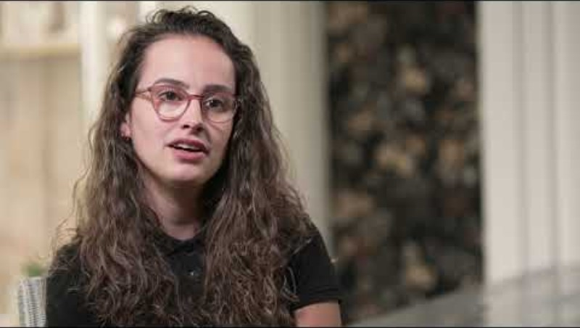
Esther – Servicemonteur installatietechniek

Slide 5
Takenlijst
Beroep
Servicemonteur Installatietechniek
Opleiding
Servicemonteur Installatietechniek mbo niveau 3
Warmteketel controleren
Rookgassen meten
Nauwkeurig werken
Uitleggen aan klanten
En nog veel meer…

Slide 6
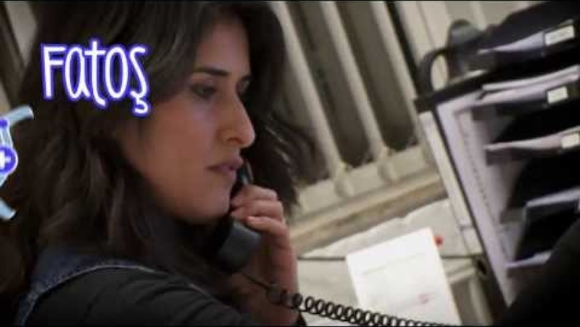
Fatoş – Projectleider bouw

Slide 7
Takenlijst
Beroep
Projectleider bouw
Opleiding
mbo Bouwkunde | hbo Bouwkunde
Coördineren
Budget in de gaten houden
Planning in de gaten houden
Plattegronden controleren
Sociale kant van bouwen
En nog veel meer…

Slide 8
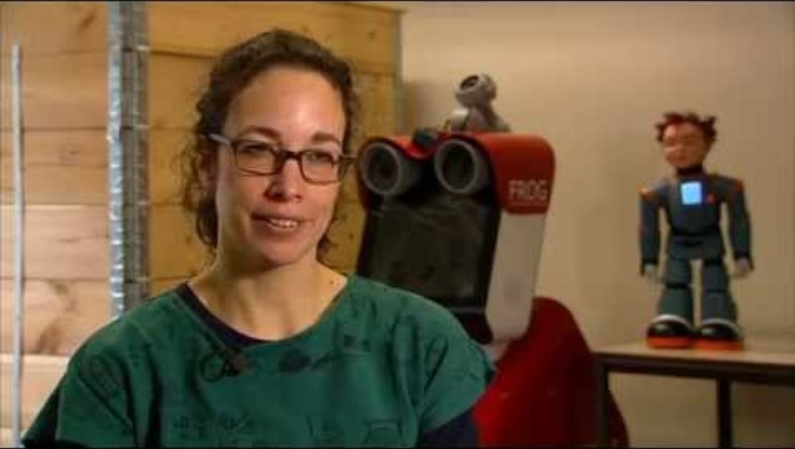
Vanessa - Hoogleraar sociale robotica

Slide 9
Takenlijst
Beroep
Hoogleraar sociale robotica
Opleiding
Bedrijfsinformatica
Onderzoeken
Overleggen met studenten
Met bedrijven praten
Overleggen met collega’s
College geven
Artikelen schrijven
En nog veel meer…

Slide 10
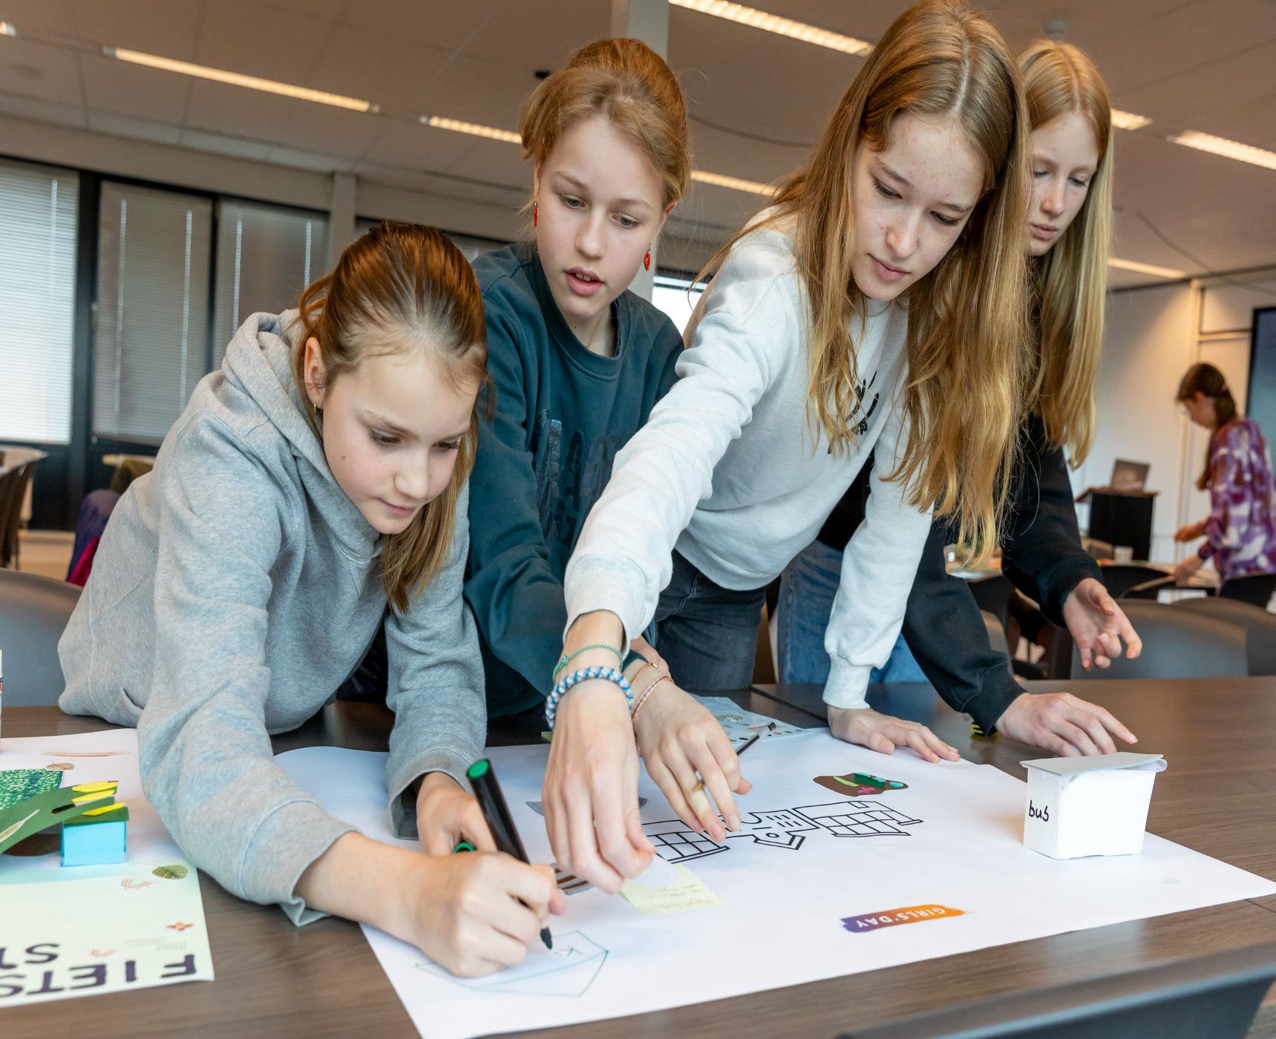
Welke taken spreken jou aan?

Slide 11
Ontwerpen
Werken met de watersnijmachine
Metaalbewerking
Warmteketel controleren
Rookgassen meten
Nauwkeurig werken
Uitleggen aan klanten
Coördineren
Budget in de gaten houden
Planning in de gaten houden
Plattegronden controleren
Sociale kant van bouwen
Onderzoeken
Overleggen met studenten
Met bedrijven praten
Overleggen met collega’s
College geven
Artikelen schrijven
Notes:
Klassikaal met de klas de taken bespreken

Slide 12
Wil je meer weten over technische beroepen check dan deze website: https://www.ditdoeik.nl/home/

